Slide 1

37-3
These materials are by the Kongki Ka Project and are made available to you under the terms of the Creative Commons Attribution ShareAlike license 4.0.
You have permission to share and redistribute these materials in any format and to make reasonable revisions and adaptations of this translation, provided that:
You include the above licence and source information.
If you redistribute these materials or create derivatives, you must distribute your contributions under the same license as the original.
Nepali text is from Nepali Holy Bible: Easy-to-Read Version
All rights reserved.
© 2004 Bible League International

Slide 2
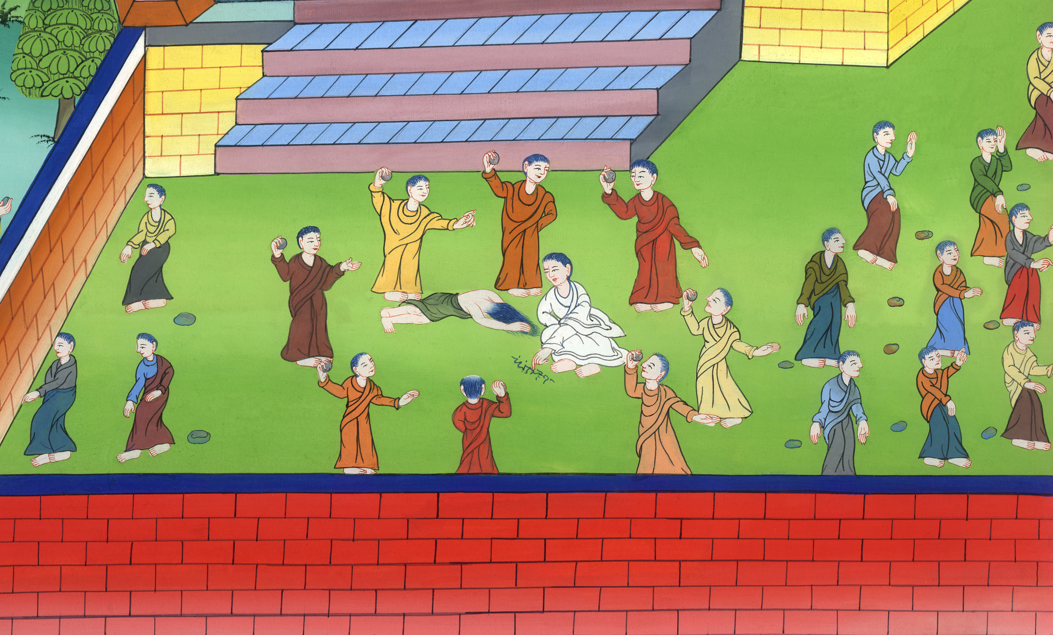
व्‍यभिचारिणीको उद्धार
यूहन्ना 8:1-12
This work is licensed under a Creative Commons Attribution-ShareAlike 4.0 International License

Slide 3
व्‍यभिचारिणीको उद्धार
यूहन्ना 8:1-12

Slide 4
व्‍यभिचारिणीको उद्धार
यूहन्ना 8:1-12
This work is licensed under a Creative Commons Attribution-ShareAlike 4.0 International License

Slide 5
यूहन्‍ना 8:1
येशू जैतून डाँडामा जानुभयो।

Slide 6
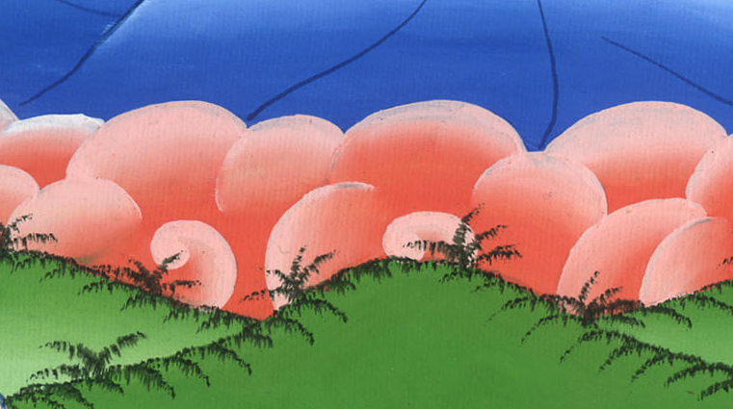
यूहन्ना 8:1

Slide 7
2 बिहानै येशू मन्दिर तर्फ र्फकनुभयो। सबै मानिसहरू येशूकहाँ आए। येशू बस्नु भयो र तिनीहरूलाई सिकाउनु भयो।

Slide 8
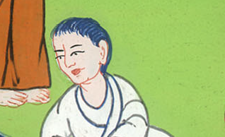
यूहन्ना 8:2

Slide 9
3 शास्त्रीहरू र फरिसीहरूले एकजना आइमाईलाई त्यहाँ ल्याए। त्यस आइमाईले व्यभिचार गरिररहेको बेला समातिएकी थिई। ती यहूदीहरूले त्यस आइमाईलाई बलजफ्ती जनसमूह समक्ष ल्याए।

Slide 10
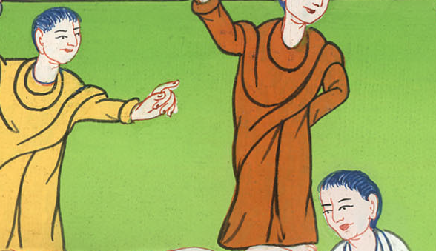
यूहन्ना 8:3

Slide 11
4 तिनीहरूले येशूलाई भने, “गुरूज्यू, यस आइमाई पर-पुरुषसँग व्याभिचार सम्बन्धमा रहेको बेला समातिई। 5 मोशाको व्यवस्थाले आज्ञा गर्दछ कि यस्तो आइमाईलाई ढुङ्गाले हानेर मार्नु पर्छ। अब तपाईं के भन्नु हुन्छ?”

Slide 12
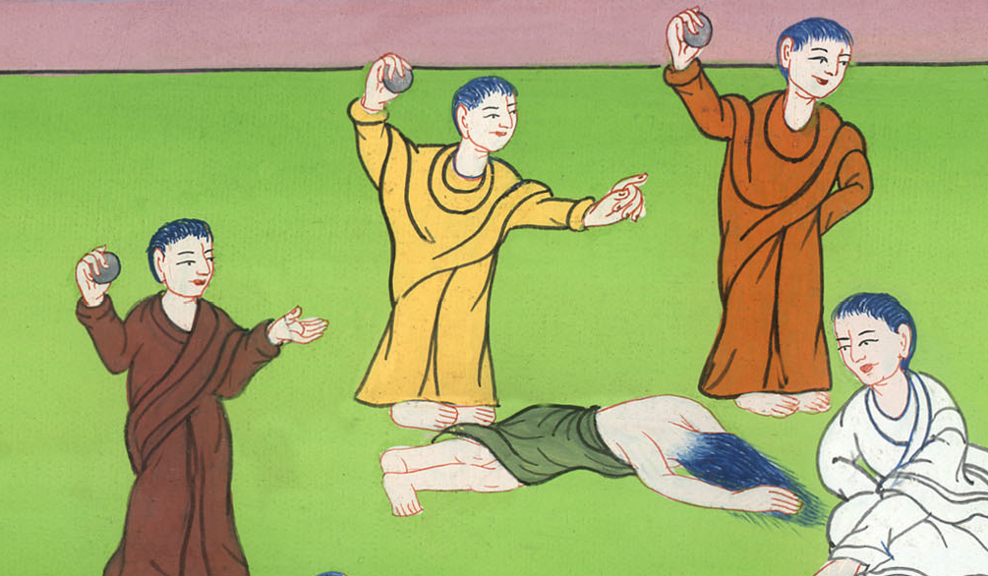
यूहन्ना 8:4

Slide 13
6 यहूदीहरूले येशूलाई जालमा पार्नुका निम्ति त्यस्ता प्रश्नहरू गरिरहेका थिए। तिनीहरू येशूले गल्ती कुरा गरोस् भन्ने चाहन्थे ताकि तिनीहरूले उहाँलाई आरोप लगाउन सकुन। तर येशू निहुरनु

Slide 14
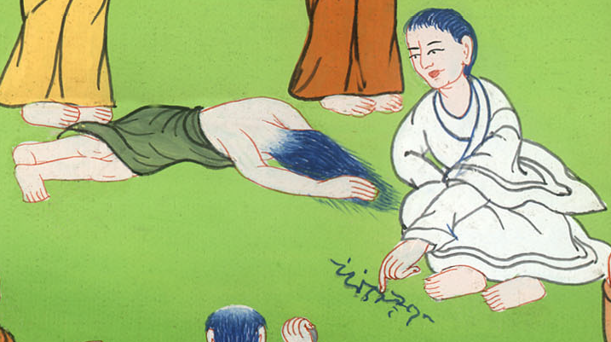
यूहन्ना 8:6

Slide 15
7 यहूदीहरूले लगातार त्यही प्रश्न येशूलाई सोधिरहे। तब येशू उभिनु भयो अनि भन्नुभयो, “तिमीहरू माझमा कुनै एक मानिस जो पाप रहित छ त्यो मानिसले उसलाई प्रथम ढुङ्गा हान्ने।” 8 तब फेरि येशू निहुँरनु भयो र जमीनमा लेख्नु भयो।

Slide 16
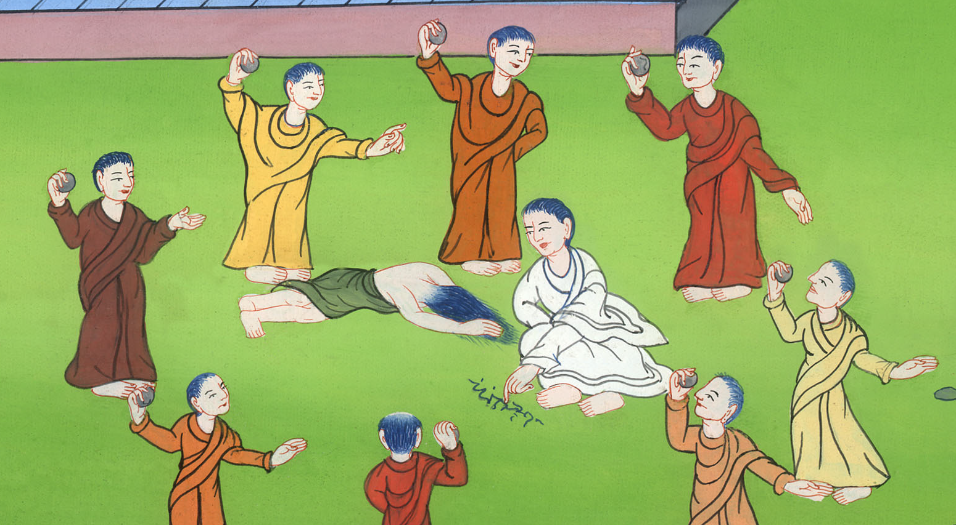
यूहन्ना 8:7,8

Slide 17
9 जब येशूले भनेको तिनीहरूले सुने तिनीहरू एक पछि अर्को गर्दै त्यहाँबाट जान थाले। बूढा मानिसहरूले पहिला छाडे र त्यसपछि अरूअरूले छाड्दै गए। येशू एक्लो छाडिनु भयो त्यस आइमाईसँग। त्यस आईमाई उहाँ समक्ष उभिरहेकी थिई।

Slide 18
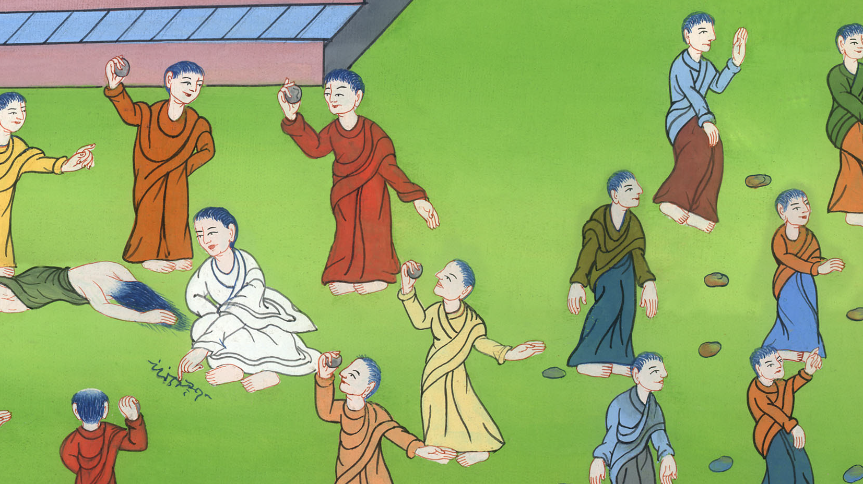
यूहन्ना 8:9

Slide 19
10 येशू उठनु भयो अनि तिनलाई सोध्नु भयो, “नारी, तिनीहरू कहाँ छन्? तिनीहरू कसैले तिमीलाई दोषी ठहराउन सकेनन्?”

Slide 20
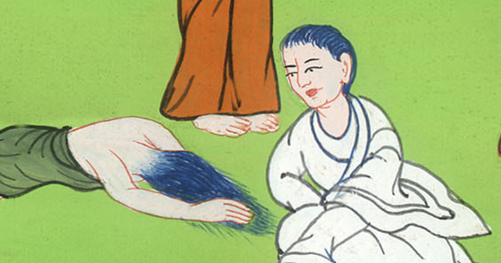
यूहन्ना 8:10

Slide 21
11 उसले भनी, “महोदय, मलाई कसैले दोषी ठहरयाउन सकेन।”तब येशूले भन्नुभयो, “तब म पनि तिमीलाई दोषी ठहरयाउँदिन, तिमी जान सक्छौ, तर फेरि पाप नर्गनू।”

Slide 22
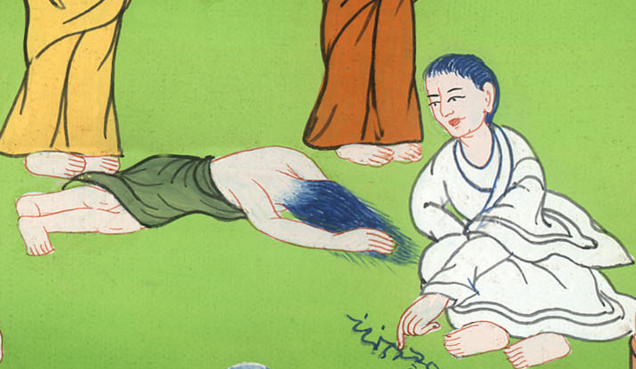
यूहन्ना 8:11

Slide 23
12 त्यसपछि, येशू फेरि मानिसहरूसँग कुराकानी गर्न थाल्नु भयो। उहाँले भन्नुभयो, “म संसारको ज्योति हुँ। जुन मानिस मेरो पछि लाग्दछ ऊ कहिल्यै अन्धकारमा पर्ने छैन। त्यस मानिसले ज्योति पाउनेछ जसले जीवन प्रदान गर्दछ।”

Slide 24
यूहन्ना 8:12

